Slide 1


Slide 2






تعيين تلميذ(ة) للإجابة.
توجيهات و شرح التعليمات.
عرض فيديو.
المرور بين الصفوف للمساعدة و تصحيح الإنجازات.
عمل في ثنائيات.
نهاية الشريط، المرور إلى الشريحة الموالية.

Slide 3

تنظيم حصص الأسبوع
اليوم 4 -
اليوم1 -
أنشطة اعتيادية.
قراءة : استثمار النص.
الاستماع والتحدث : الإنتاج.
تمارين كتابية: البنيات اللغوية.
أنشطة اعتيادية.
معجم.
الاستماع والتحدث.
الطلاقة.
اليوم 5 -
اليوم 2 -
أنشطة اعتيادية.
الاستماع والتحدث : إعادة الإنتاج.
قراءة: استخلاص العبرة.
تعبير كتابي.
إملاء 2/2..
أنشطة اعتيادية.
الاستماع والتحدث : عناصر الحكاية.
القراءة استراتيجية المفردات.
خط ونقل.
اليوم 6 -
اليوم 3 -
أنشطة اعتيادية الطلاقة: توليف ودعم.
توليف ودعم.
قراءة إثرائية.
أنشطة اعتيادية.
الاستماع والتحدث : البنية السردية / لعب الأدوار.
قراءة: استراتيجية الفهم.
إملاء ½ .

Slide 4








هيكلة حصة اليوم
- 01 انشطة اعتيادية
نشيد : «حلم طفل».
كلمات بصرية.
- 02طلاقة
توليف ودعم.
- 03أنشطة التوليف و الدعم
شبكة الكلمة ــــــ استراتيجية الفهم ــــــ الجملة الفعلية ــــــ التعليق على مشاهد متسلسلة.
- 04قراءة إثرائية
الدودة القارئة: الفهم والاستثمار ــــــ

Slide 5

عند نهاية الحصة
على الأقل 80 % من المتعلمين سيكونون قادرين على:
قراءة فقرات بطلاقة، والإجابة على أسئلة الفهم.
استثمار التعلمات السابقة لإنجاز تمارين تطبيقية.
قراءة وفهم قصة جديدة

Slide 6

افتتاح الحصة
افتتاح الحصة
الترحيب وتدبير السلوك.
الأنشطة الاعتيادية: نشيد : «حلم طفل»/ كلمات بصرية.

Slide 7



اختتام الحصة
قراءة إثرائية
أنشطة التوليف والدعم
الطلاقة
افتتاح الحصة
مرحبا بكم . سننطلق في حصة اللغة العربية .

Slide 8


اختتام الحصة
قراءة إثرائية
أنشطة التوليف والدعم
الطلاقة
افتتاح الحصة
قبل أن نبدأ حصة اليوم سأخبركم عن شروط الحصول على نجمة التميز.
في كل حصة سيفوز ثلاثة منكم بالنجمة.
أُنْصِتُ وأَنْتَبِهُ جَيِّداً لِلدَّرْسِ.
دونَ أَن أَقِف، أَرْفَعُ أُصْبُعي لِلْإجابَةِ.

Slide 9
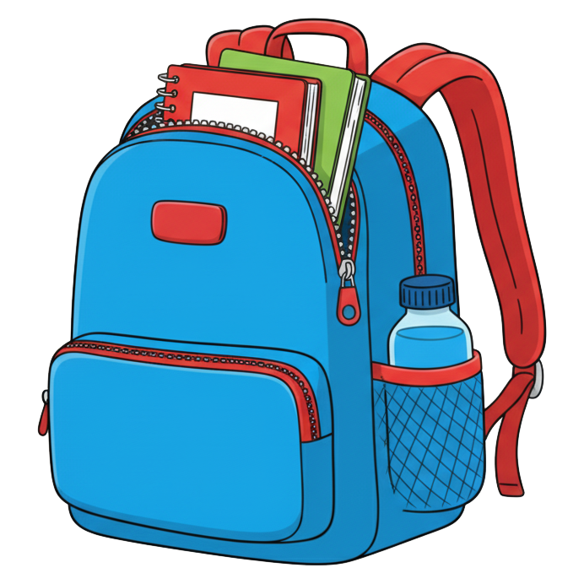

اختتام الحصة
قراءة إثرائية
أنشطة التوليف والدعم
الطلاقة
افتتاح الحصة
ضعوا اللوحة والكراسة في القمطر.

Slide 10

اختتام الحصة
قراءة إثرائية
أنشطة التوليف والدعم
الطلاقة
افتتاح الحصة
صححوا الواجب المنزلي.
يَنْجَحْ
حَذارِ
مُتَحَمِّساً
إِخْوَتِهِ

Slide 11

اختتام الحصة
قراءة إثرائية
أنشطة التوليف والدعم
الطلاقة
افتتاح الحصة
أنشدوا.

Slide 12

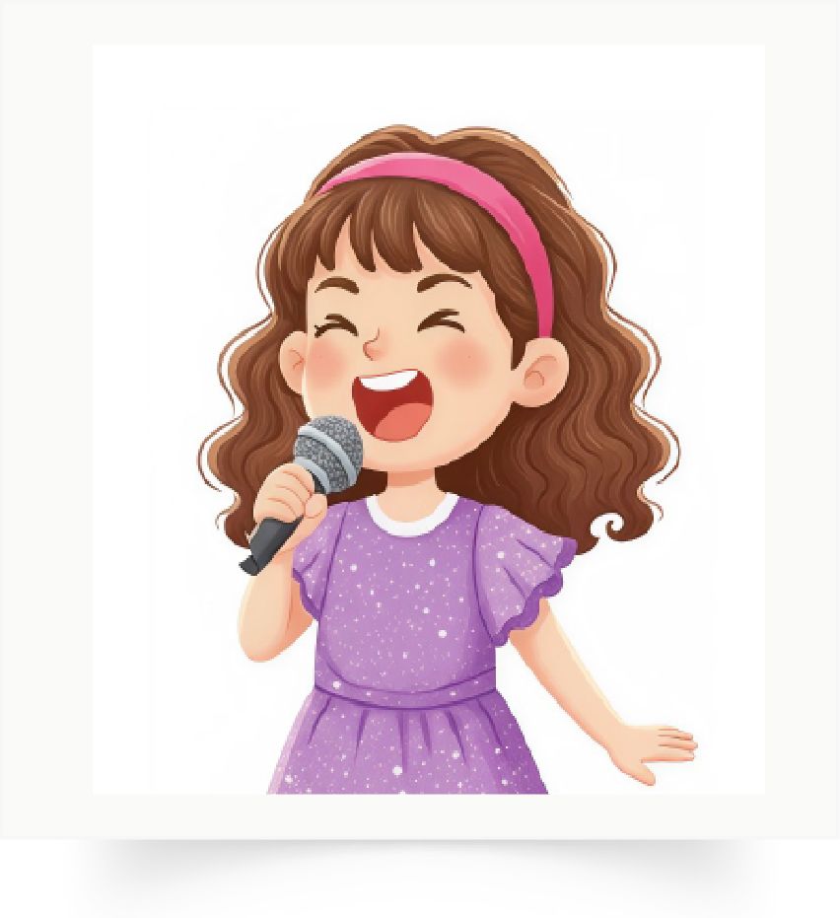
اختتام الحصة
قراءة إثرائية
أنشطة التوليف والدعم
الطلاقة
افتتاح الحصة
من يقوم للإنشاد؟

Slide 13
اختتام الحصة
قراءة إثرائية
أنشطة التوليف والدعم
الطلاقة
افتتاح الحصة
لنقرأ معا.
لَمّا
اَلَّذي
هَلْ
أَنْ
بَيْنَما
كَيْ

Slide 14
اختتام الحصة
قراءة إثرائية
أنشطة التوليف والدعم
الطلاقة
افتتاح الحصة
من يقرأ؟
لَمّا
اَلَّذي
هَلْ
أَنْ
بَيْنَما
كَيْ

Slide 15
طلاقة
- 02 طلاقة
توليف ودعم.

Slide 16
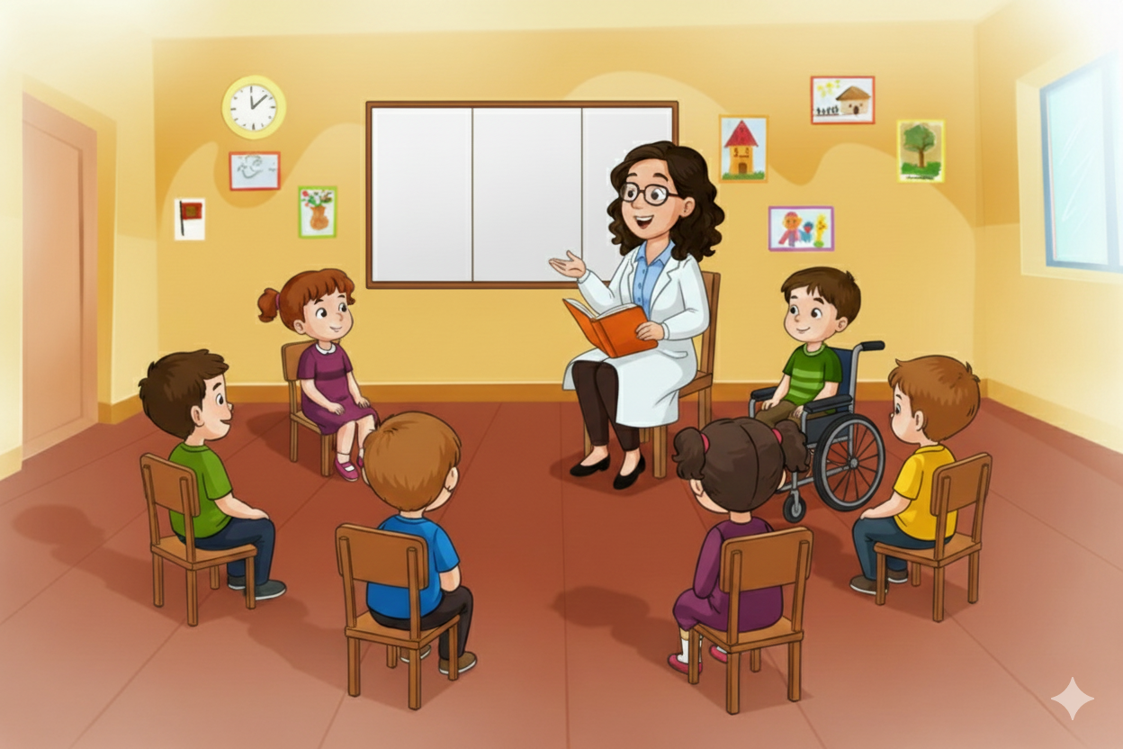
إختتام الحصة
قراءة إثرائية
أنشطة التوليف والدعم
الطلاقة
افتتاح الحصة
ستتدربون على قراءة كلمات زائفة وقراءة فقرات.

Slide 17
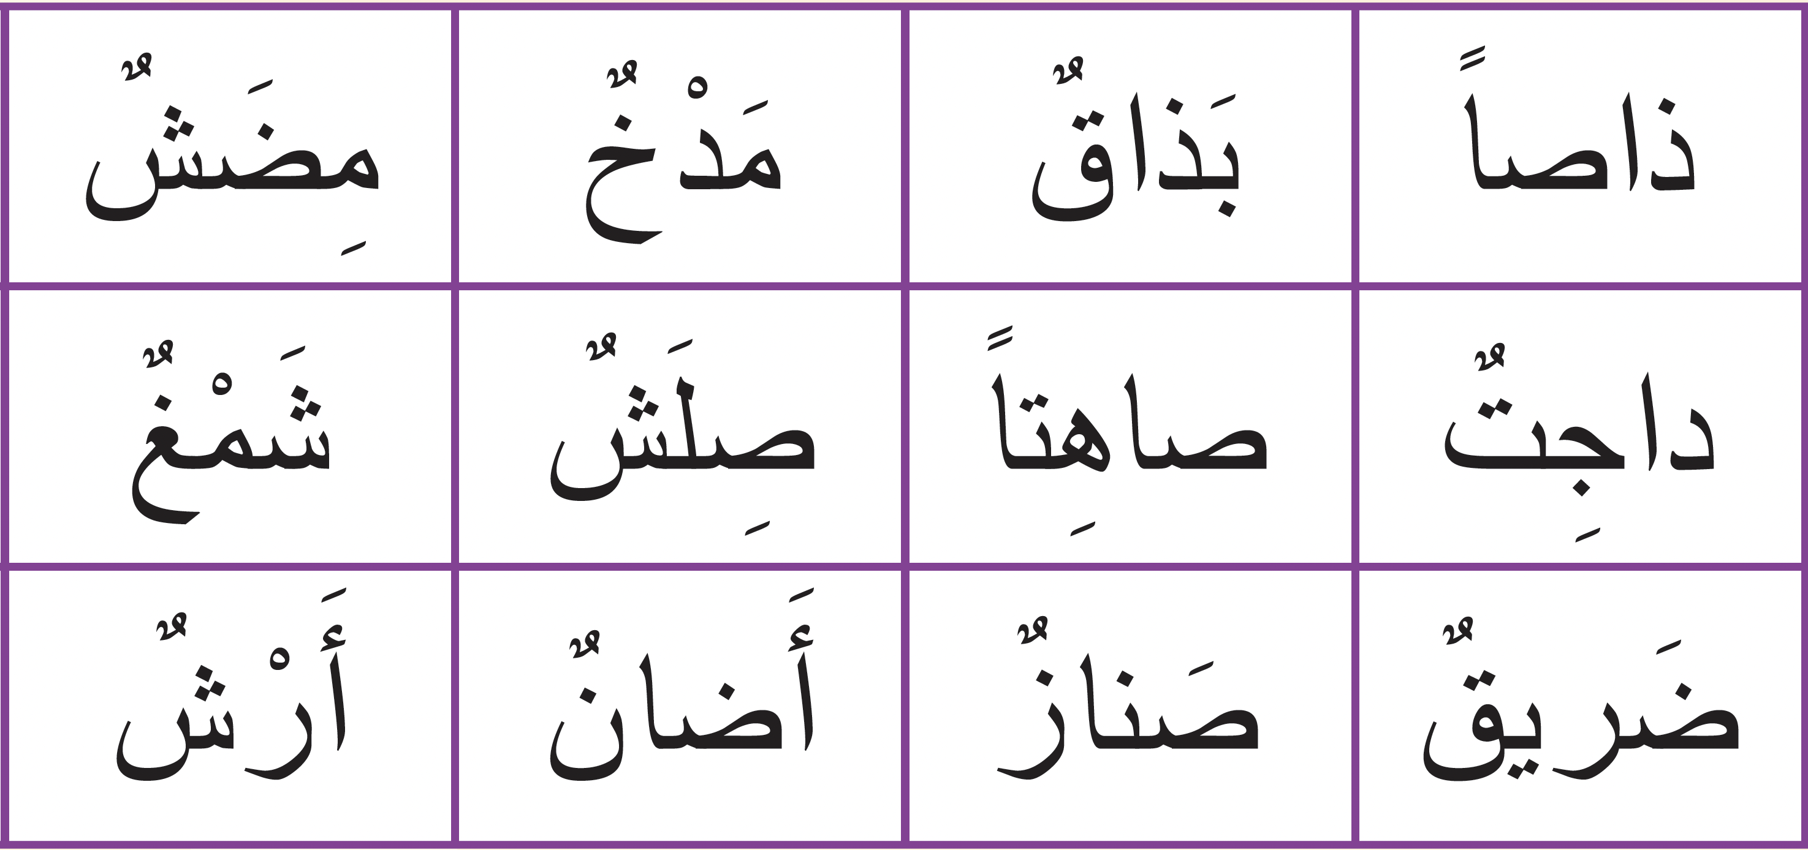
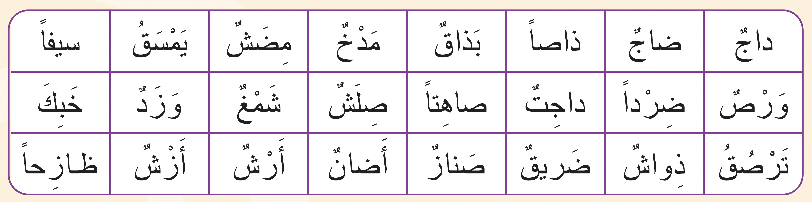
إختتام الحصة
قراءة إثرائية
أنشطة التوليف والدعم
الطلاقة
افتتاح الحصة
من يقرأ الكلمات. (يختار المتعلم مجموعة واحدة.)

Slide 18
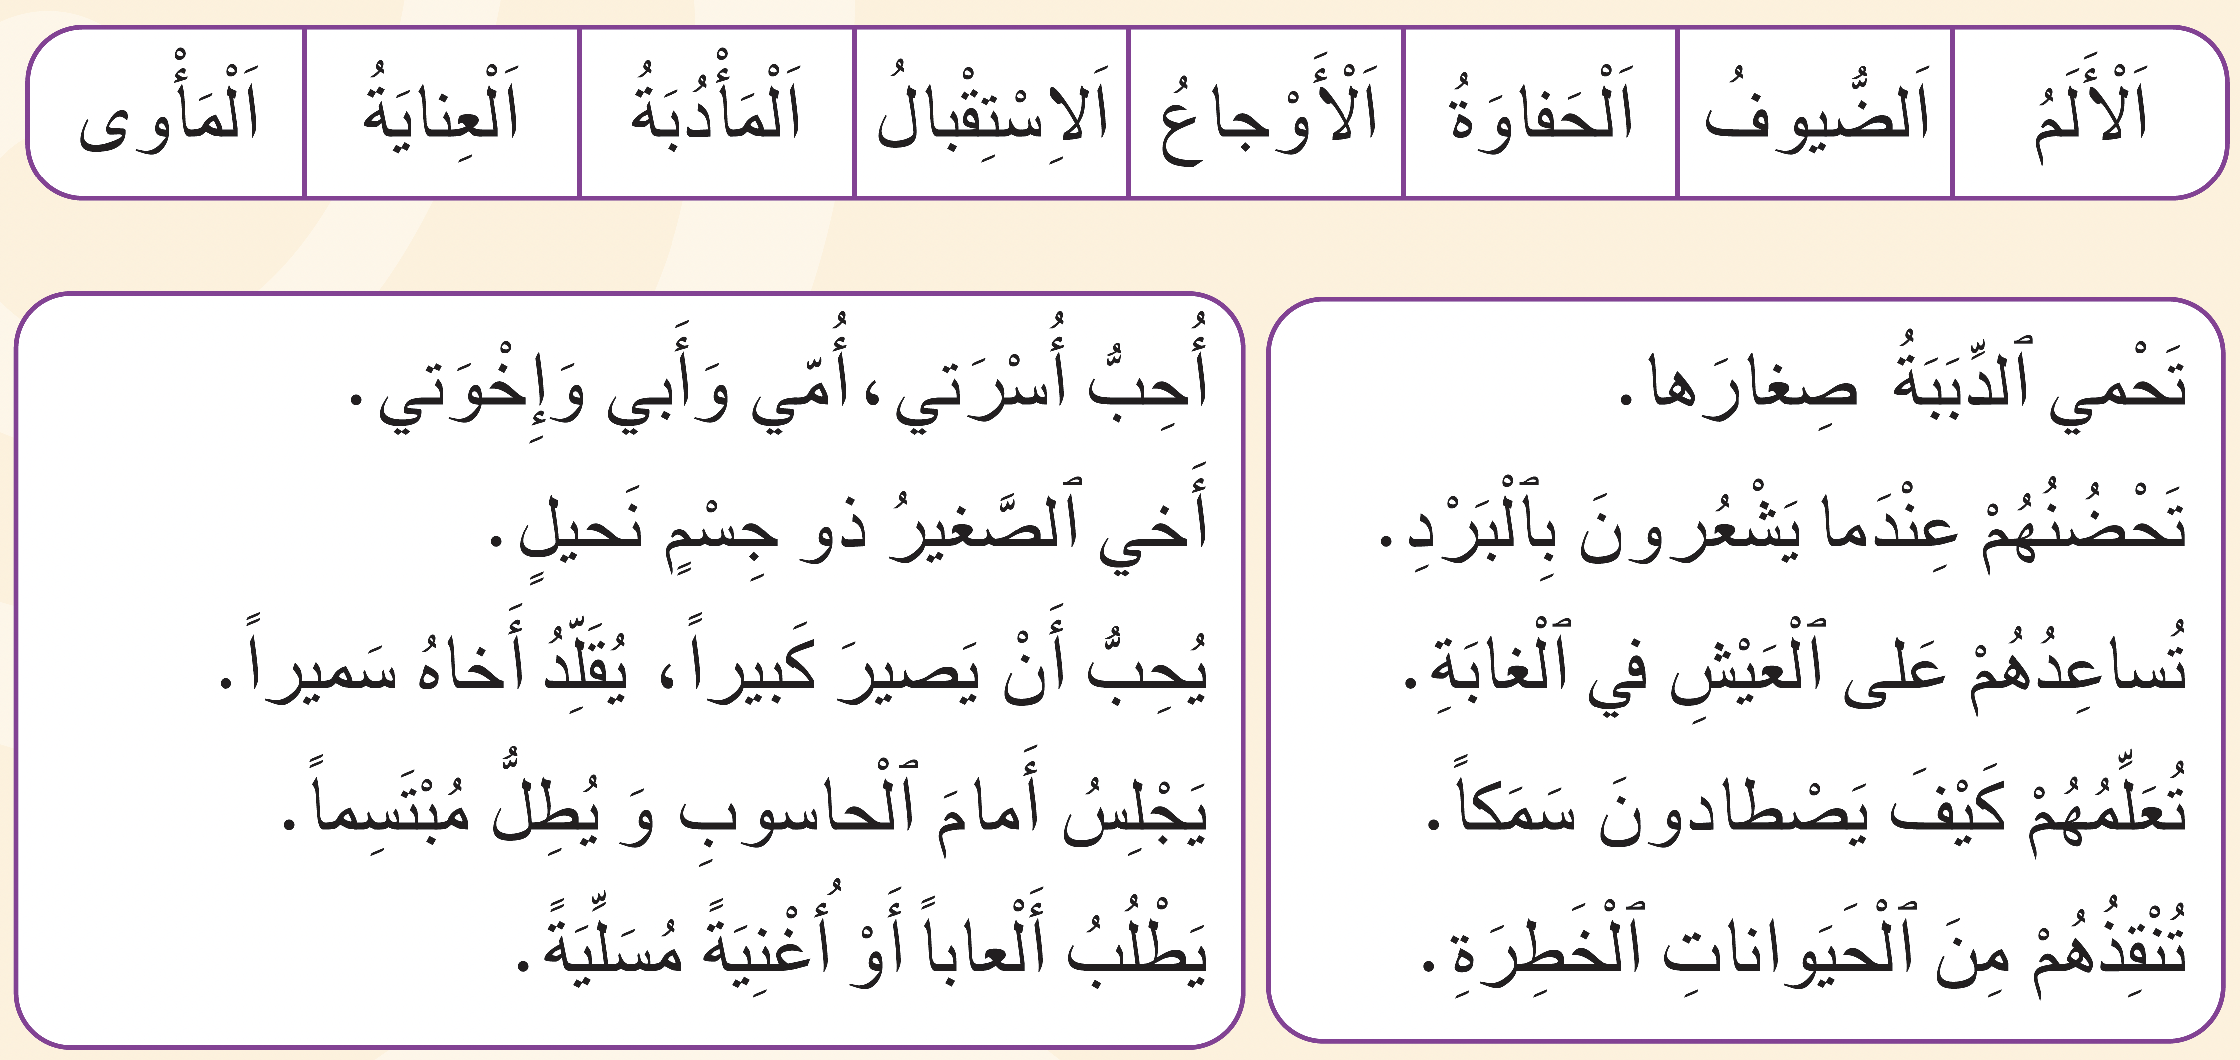
إختتام الحصة
قراءة إثرائية
أنشطة التوليف والدعم
الطلاقة
افتتاح الحصة
من يقرأ؟

Slide 19
إختتام الحصة
قراءة إثرائية
أنشطة التوليف والدعم
الطلاقة
افتتاح الحصة
من يقرأ؟
يتحقق الأستاذ أن %80 قادرون على قراءة الكلمات ( 6/8).
جِسْمٌ
حَمَلَتْ
خَرَجَ
حَفاوَةٌ
أَوْجاعٌ
تَحْمي
حاسوبٌ
مَأْدُبَةٌ

Slide 20
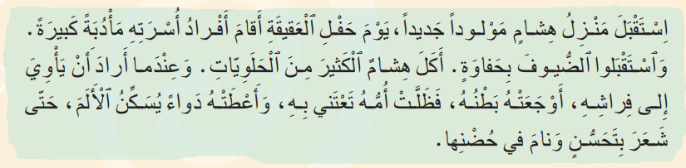
إختتام الحصة
قراءة إثرائية
أنشطة التوليف والدعم
الطلاقة
افتتاح الحصة
تابعوا معي. سأقرأ النص.

Slide 21
إختتام الحصة
قراءة إثرائية
أنشطة التوليف والدعم
الطلاقة
افتتاح الحصة
نقرأ معا؛ أنا أقرأ وأنتم تُرددون بعدي.

Slide 22

إختتام الحصة
قراءة إثرائية
أنشطة التوليف والدعم
الطلاقة
افتتاح الحصة
خذوا كراساتكم؛ اقرؤوا النص قراءة هامسة ـــــ سأمر بين الصفوف لمساعدتكم.

Slide 23
إختتام الحصة
قراءة إثرائية
أنشطة التوليف والدعم
الطلاقة
افتتاح الحصة
الآن ستجيبون عن بعض الأسئلة. كم مرة ذكرت كلمة « شَعَرَ»؟صححوا.
كَمْ مَرَّةً ذُكِرَتْ كَلِمَةُ «شَعَرَ» في ﭐلْفَقْرَةِ؟ مَرَّةً واحِدَةَ

Slide 24
إختتام الحصة
قراءة إثرائية
أنشطة التوليف والدعم
الطلاقة
افتتاح الحصة
مَنْ أَكَلَ ﭐلْكَثيرَ مِنَ ﭐلْحَلَوِيّاتِ؟ صححوا.
مَنْ أَكَلَ ﭐلْكَثيرَ مِنَ ﭐلْحَلَوِيّاتِ؟ هِشامٌ هُوَ الَّذي أَكَلَ ﭐلْكَثيرَ مِنَ ﭐلْحَلَوِيّاتِ.

Slide 25
إختتام الحصة
قراءة إثرائية
أنشطة التوليف والدعم
الطلاقة
افتتاح الحصة
متى شعر هشام بالوجع؟ صححوا.
مَتى شَعَرَ هِشامٌ بـﭐلْوَجَعِ؟ شَعَرَ بِـﭐلْوَجَعِ عِنْدَما أَرادَ أَنْ يَأْوِيَ إِلى فِراشِهِ.

Slide 26
أنشطة التوليف والدعم
- 03 أنشطة التوليف والدعم
شبكة الكلمة ـــــ استراتيجية الفهم ـــــ الجملة الفعلية ـــــ التعليق على مشاهد متسلسلة.

Slide 27
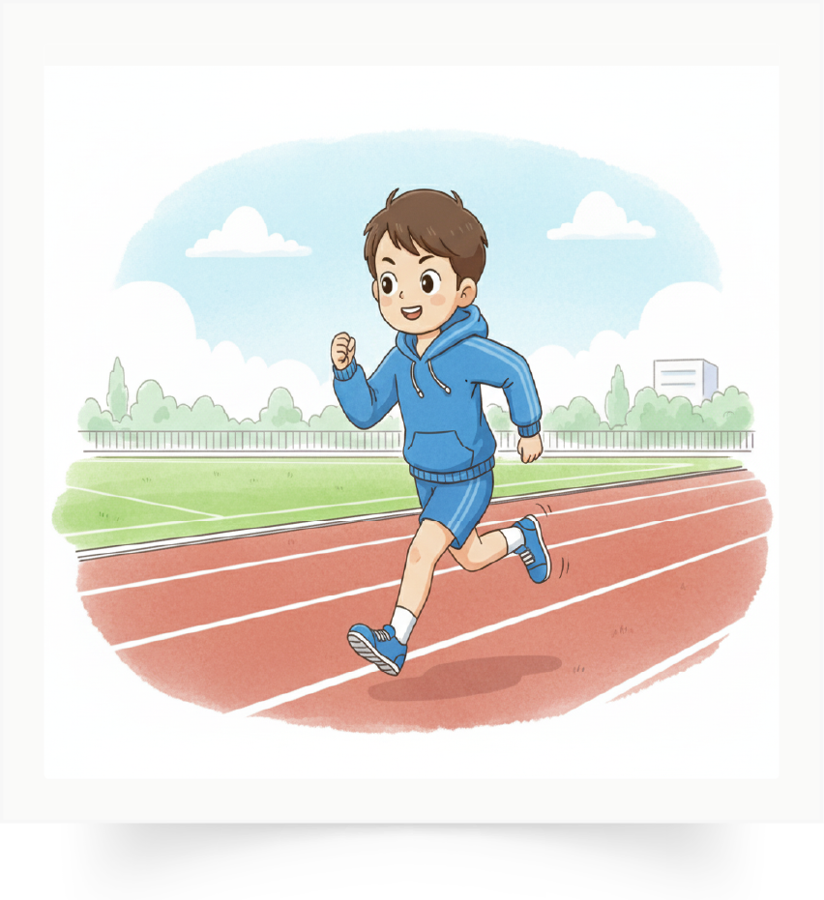
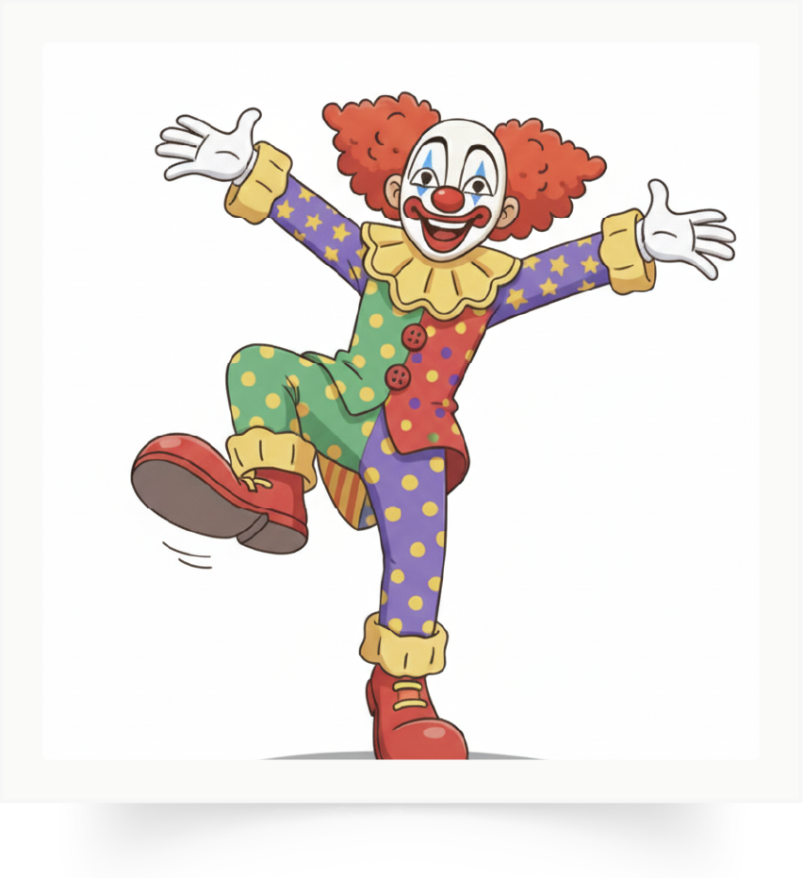
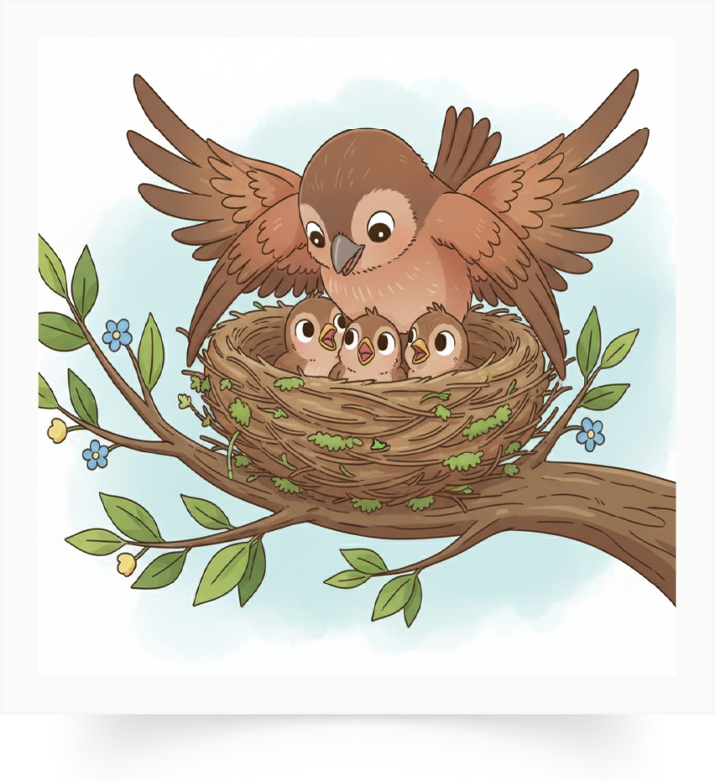

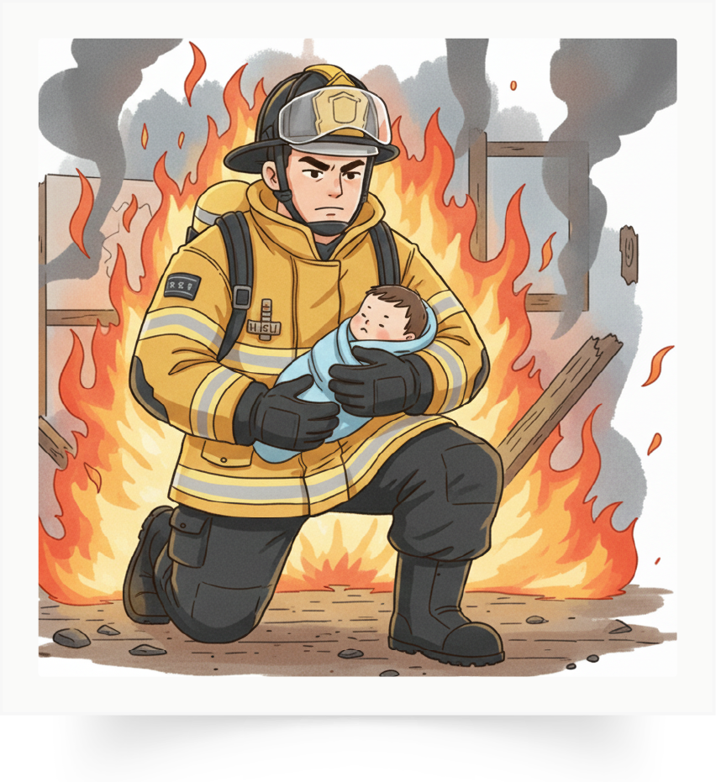
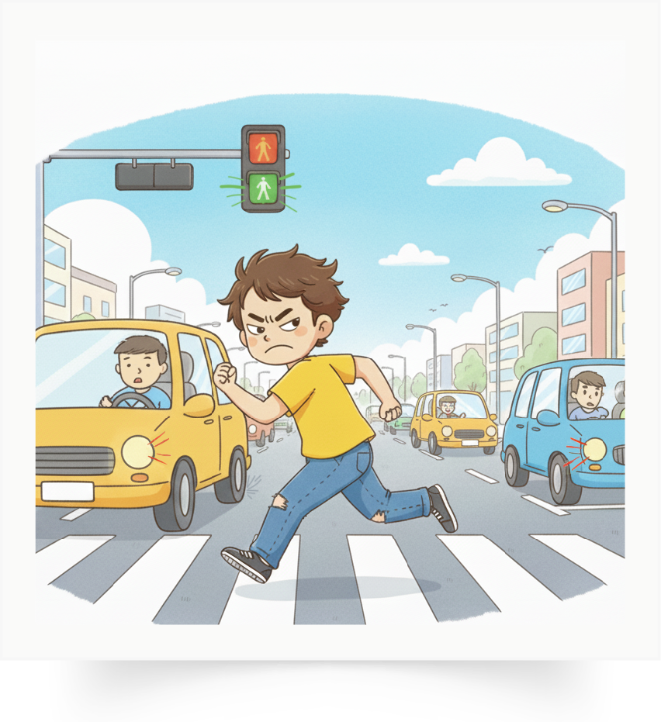
إختتام الحصة
قراءة إثرائية
أنشطة التوليف والدعم
الطلاقة
افتتاح الحصة
سأشير إلى الصورة وأنتم تقولون الجملة التي تعبر عنها الصورة.

Slide 28
إختتام الحصة
قراءة إثرائية
أنشطة التوليف والدعم
الطلاقة
افتتاح الحصة
من يقرأ؟
يُقَلِّدُ
اَلْجِسْمُ ٱلنَّحيلُ
تَحْمي
هَــــوى
أَنْقَذَ
اَلْمُتَهَوِّرُ

Slide 29
إختتام الحصة
قراءة إثرائية
أنشطة التوليف والدعم
الطلاقة
افتتاح الحصة
سنكمل هذه الفقرة بالكلمات المناسبة التالية : من يقرأ الكلمات.
مُتَهَوِّراً ـــــ أَنْقَذَهُ ـــــ يَهْوِيَ ـــــ جِسْمٍ نَحيلٍ ـــــ يُقَلِّدُ.
في رِحْلَةٍ جَبَلِيَّةٍ، رَأى رَجُلٌ ذو .....................طِفْلاً عَلى حافَّةِ مُنْحَدَرٍ.
كانَ ﭐلطِّفْلُ ..................... ﭐ لطُّيورَ وَهِيَ تُرَفْرِفُ.
وَبِسُرْعَةٍ، سَحَبَهُ ﭐ لرَّجُلُ ﭐ لنَّحيلُ قَبْلَ أَنْ ......... إِلى ﭐلْأَسْفَلِ.
وَبَعْدَ أَنْ ............، قالَ لَهُ: لا تَكُنْ ............... !

Slide 30
إختتام الحصة
قراءة إثرائية
أنشطة التوليف والدعم
الطلاقة
افتتاح الحصة
من يكمل الجملة الأولى؟ من يقرأ الجملة تامة؟ 
مُتَهَوِّراً ـــــ أَنْقَذَهُ ـــــ يَهْوِيَ ـــــ جِسْمٍ نَحيلٍ ـــــ يُقَلِّدُ.
في رِحْلَةٍ جَبَلِيَّةٍ، رَأى رَجُلٌ ذو ...........................طِفْلاً عَلى حافَّةِ مُنْحَدَرٍ.
جِسْمٍ نَحيلٍ

Slide 31
إختتام الحصة
قراءة إثرائية
أنشطة التوليف والدعم
الطلاقة
افتتاح الحصة
من يكمل الجملة الموالية؟ من يقرأ الجملة تامة؟
مُتَهَوِّراً ـــــ أَنْقَذَهُ ـــــ يَهْوِيَ ـــــ جِسْمٍ نَحيلٍ ـــــ يُقَلِّدُ.
كانَ ﭐلطِّفْلُ ..................... ﭐ لطُّيورَ وَهِيَ تُرَفْرِفُ.
يُقَلِّدُ

Slide 32
إختتام الحصة
قراءة إثرائية
أنشطة التوليف والدعم
الطلاقة
افتتاح الحصة
من يكمل الجملة؟ من يقرأ الجملة تامة؟
مُتَهَوِّراً ـــــ أَنْقَذَهُ ـــــ يَهْوِيَ ـــــ جِسْمٍ نَحيلٍ ـــــ يُقَلِّدُ.
وَبِسُرْعَةٍ، سَحَبَهُ ﭐ لرَّجُلُ ﭐ لنَّحيلُ قَبْلَ أَنْ .............. إِلى ﭐلْأَسْفَلِ.
يَهْوِيَ

Slide 33
إختتام الحصة
قراءة إثرائية
أنشطة التوليف والدعم
الطلاقة
افتتاح الحصة
من يكمل الجملة الأخيرة؟
مُتَهَوِّراً ـــــ أَنْقَذَهُ ـــــ يَهْوِيَ ـــــ جِسْمٍ نَحيلٍ ـــــ يُقَلِّدُ.
وَبَعْدَ أَنْ ............، قالَ لَهُ: لا تَكُنْ ............... !
مُتَهَوِّراً
أَنْقَذَهُ

Slide 34
إختتام الحصة
قراءة إثرائية
أنشطة التوليف والدعم
الطلاقة
افتتاح الحصة
من يقرأ الفقرة؟
في رِحْلَةٍ جَبَلِيَّةٍ، رَأى رَجُلٌ ذو جِسْمٍ نَحيلٍ طِفْلاً عَلى حافَّةِ مُنْحَدَرٍ.
كانَ يُقَلِّدُ ﭐ لطُّيورَ وَهِيَ تُرَفْرِفُ.
وَبِسُرْعَةٍ، سَحَبَهُ ﭐ لرَّجُلُ ﭐ لنَّحيلُ قَبْلَ أَنْ يَهْوِيَ إِلى ﭐلْأَسْفَلِ.
وَبَعْدَ أَنْ أَنْقَذَهُ، قالَ لَهُ: لا تَكُنْ مُتَهَوِّراً !

Slide 35


إختتام الحصة
قراءة إثرائية
أنشطة التوليف والدعم
الطلاقة
افتتاح الحصة
خذوا دفاتركم.

Slide 36

إختتام الحصة
قراءة إثرائية
أنشطة التوليف والدعم
الطلاقة
افتتاح الحصة
املؤوا شبكة كلمة: «الأب».
اَلْأَبُ
…….
…….
…….
…….
…….

Slide 37
إختتام الحصة
قراءة إثرائية
أنشطة التوليف والدعم
الطلاقة
افتتاح الحصة
صححوا,
اَلْأَبُ
يُساعِدُ
يَحْمي
يَهْتَمُّ
يُحَذِّرُ
يَنْصَحُ

Slide 38
إختتام الحصة
قراءة إثرائية
أنشطة التوليف والدعم
الطلاقة
افتتاح الحصة
ركبوا جملا انطلاقا من شبكة الكلمة كما في المثال.
اَلْأَبُ
يُساعِدُ
يَحْمي
يَهْتَمُّ
يُحَذِّرُ
يَنْصَحُ
اَلْأَبُ يَهْتَمُّ بِأُسْرَتِهِ.

Slide 39
إختتام الحصة
قراءة إثرائية
أنشطة التوليف والدعم
الطلاقة
افتتاح الحصة
صححوا
اَلْأَبُ
يُساعِدُ
يَحْمي
يَهْتَمُّ
يُحَذِّرُ
يَنْصَحُ
اَلْأَبُ يَنْصَحُ أَوْلادَهُ.

Slide 40
إختتام الحصة
قراءة إثرائية
أنشطة التوليف والدعم
الطلاقة
افتتاح الحصة
ركبوا جملا انطلاقا من شبكة كلمة« الطفل» كما في المثال.
اَلْأَبُ
يُساعِدُ
يَحْمي
يَهْتَمُّ
يُحَذِّرُ
يَنْصَحُ
اَلْأَبُ يَحْمي عائِلَتَهُ.

Slide 41
إختتام الحصة
قراءة إثرائية
أنشطة التوليف والدعم
الطلاقة
افتتاح الحصة
ركبوا جملا انطلاقا من شبكة كلمة« الطفل» كما في المثال.
اَلْأَبُ
يُساعِدُ
يَحْمي
يَهْتَمُّ
يُحَذِّرُ
يَنْصَحُ
اَلْأَبُ يُساعِدُ صِغارَهُ.

Slide 42
إختتام الحصة
قراءة إثرائية
أنشطة التوليف والدعم
الطلاقة
افتتاح الحصة
ركبوا جملا انطلاقا من شبكة كلمة«الطفل» كما في المثال.
اَلْأَبُ
يُساعِدُ
يَحْمي
يَهْتَمُّ
يُحَذِّرُ
يَنْصَحُ
اَلْأَبُ يُحَذِّرُ وَلَدَهُ مِنَ ﭐلتَّهَوُّرِ.

Slide 43
إختتام الحصة
قراءة إثرائية
أنشطة التوليف والدعم
الطلاقة
افتتاح الحصة
انقلوا التمرين على دفاتركم؛ أكملوا الجملتين بما يناسب.
...................... كيكو إِلىﭐلْأَرْضِ.
اِخْتَبَأَ كيكو ..............................

Slide 44
إختتام الحصة
قراءة إثرائية
أنشطة التوليف والدعم
الطلاقة
افتتاح الحصة
صححوا٫
اِنْدَفَعَ كيكو إِلىﭐلْأَرْضِ.
اِخْتَبَأَ كيكو داخِلَ جِذْعِ شَجَرَةٍ.

Slide 45
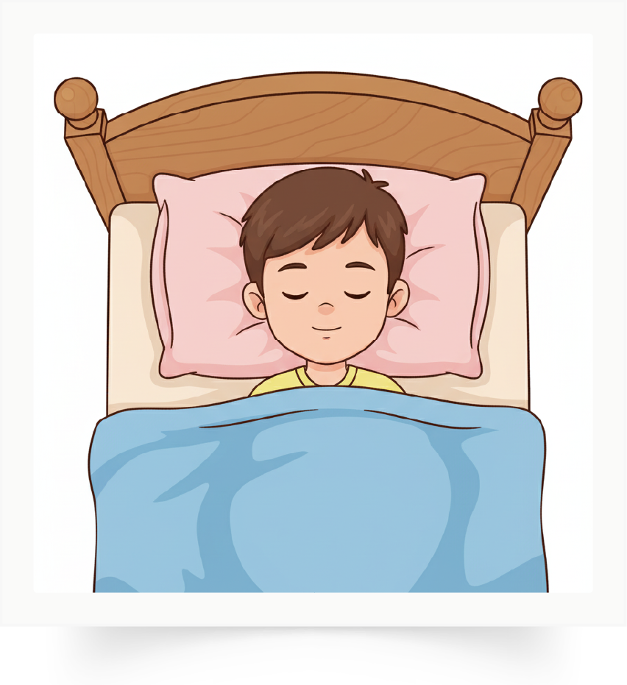
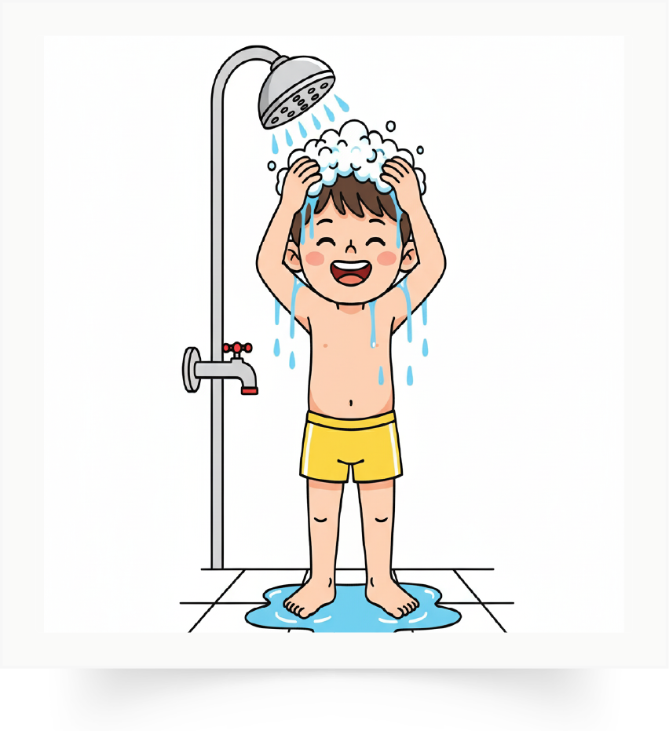

إختتام الحصة
قراءة إثرائية
أنشطة التوليف والدعم
الطلاقة
افتتاح الحصة
على دفاتركم؛ اكتبوا جملتين للتعبير عن المشهدين المتتابعين.
نَبيلٌ ...............................،ثُمَّ...............................

Slide 46
إختتام الحصة
قراءة إثرائية
أنشطة التوليف والدعم
الطلاقة
افتتاح الحصة
صححوا.
اِسْتَحَمَّ نَبيلٌ بِٱلْماءِ ٱلدّافِئِ،ثُمَّ قَصَدَ سريرَهُ لِيَنامَ.

Slide 47
قراءة إثرائية
- 04 قراءة إثرائية
الدودة القارئة: الفهم والاستثمار

Slide 48

إختتام الحصة
قراءة إثرائية
أنشطة التوليف والدعم
الطلاقة
افتتاح الحصة
من منكم يذكرني بعنوان القصة التي تعرفنا عليها الأسبوع الماضي؟

Slide 49

إختتام الحصة
قراءة إثرائية
أنشطة التوليف والدعم
الطلاقة
افتتاح الحصة
قصة«الدودة القارئة». عم كانت تتحدث هذه القصة؟

Slide 50

إختتام الحصة
قراءة إثرائية
أنشطة التوليف والدعم
الطلاقة
افتتاح الحصة
ستملؤون بطاقة القراءة الخاصة بقصة الدودة القارئة، ثم ستركبون جملا من القصة.
اَلدّودَةُ ٱلْقارئَةُ

Slide 51
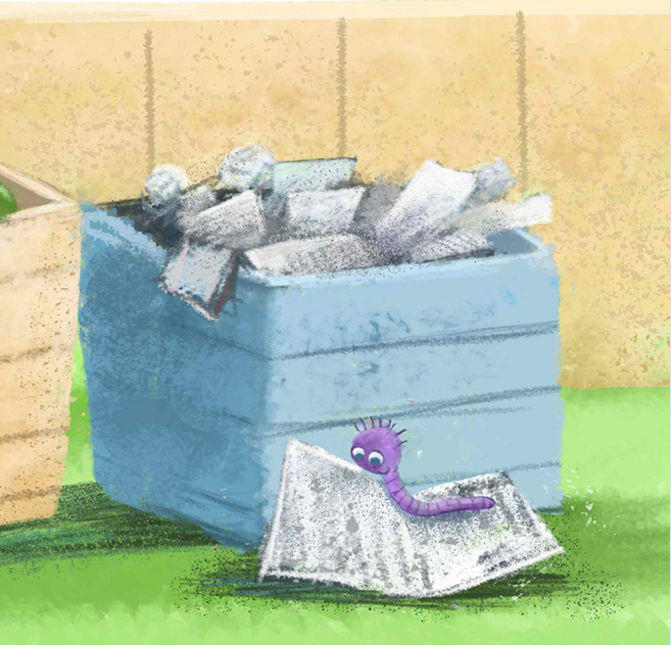
إختتام الحصة
قراءة إثرائية
أنشطة التوليف والدعم
الطلاقة
افتتاح الحصة
من يقرأ؟ عندما تسمع كلمة «الصحف» ارفع يدك.
في مَحَلِّ بِقالَةٍ عاشَتْ دودَةٌ صَغيرَةٌ تُدْعـــى دودي. كانَتْ مُخْتَلِفَةً تُحِبُّ ٱلْقِراءَةَ أَكْثَرَ مِنَ ٱلْأَكْلِ.
قالَ والِدُها ساخِراً: اَلدّيدانُ لا تَقْرَأُ ! لَكِنَّ دودي كانَتْ تَحْلُمُ بِقراءَةِ ٱلْكُتُبِ.
مَلَّتْ دودي مِنْ قِراءَةِ ٱلصُّحُفِ ٱلْقَديمَةِ. اِنْسَلَّتْ عَبْرَ شَقٍّ صَغيرٍ في ٱلْجِدارِ. زَحَفَتْ نَحْوَ رَفِّ ٱلصُّحُفِ، وَٱنْزَلَقَتْ داخِلَ واحِدَةٍ مِنْها.
قالَتْ دودي مُتَحَمِّسَةً: سَيَشْتَري أَحَدُهُمْ هَذِهِ ٱلصَّحيفَةَ وَسَيَأْخُذُنــــي إِلــــى ٱلْمَنْزِلِ، سَأَقْرَأُ كُتُباً حَقيقِيَّةً!

Slide 52
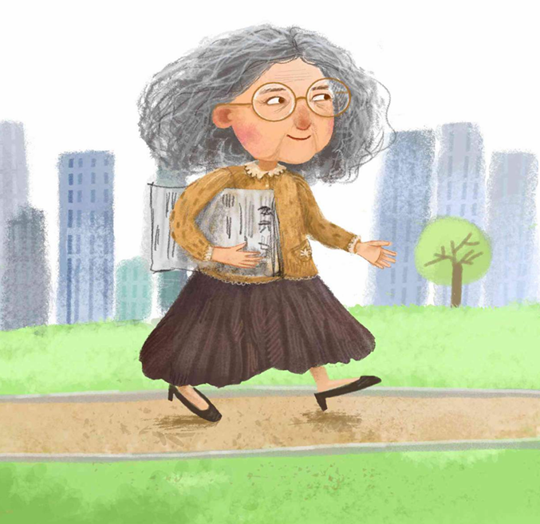
إختتام الحصة
قراءة إثرائية
أنشطة التوليف والدعم
الطلاقة
افتتاح الحصة
من يتابع؟ عندما تسمع "دودة" ارفع يدك.
فـــي ٱلصَّباحِ، ِالْتَقَطَتْ سَيِّدَةٌ ٱلصَّحيفَةَ ٱلَّتـــي ٱخْتَبَأَتْ فيها دودي. وَعِنْدَ وُصولِ مَنْزِلِها، جَلَسَتْ عَلى ٱلشُّرْفَةِ لِتَرْتَشِفَ كوباً مِنَ ٱلشاي.
وَعِنْدَما فَتَحَتِ ٱلصَّحيفَةَ صَرَخَتْ: «يا لِلْهَوْلِ، دودَةٌ!» ثُمَّ صَفَعَتْها صَفْعَةً عَنيفَةً.

Slide 53

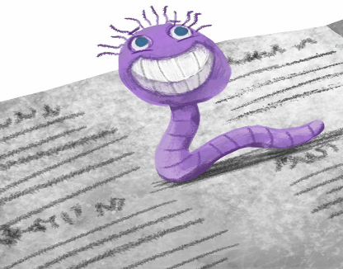
إختتام الحصة
قراءة إثرائية
أنشطة التوليف والدعم
الطلاقة
افتتاح الحصة
من يتابع القراءة؟ ارفعوا أيديكم عند سماع كلمة« تقرأ».
خَفَقَ قَلْبُ دودي مِنَ ٱلْخَوْفِ وَهِيَ تَبْحَثُ عَنْ مَكانٍ لِلاِخْتِباءِ. فَجْأَةً، سَمِعَتْ صَوْتاً:
كِدْتِ أَنْ تُصْبِحــي طَعاماً لِلطُّيورِ!.
حَمَلَ ٱلْيَعْسوبُ دودي إِلى مَكْتَبَةِ ٱلْحَيِّ، وَهُنا بَدَأَتْ رِحْلَتُها في ٱسْتِكْشافِ عالَمِ ٱلْكُتُبِ. تَقْرَأُ كُلَّ ما تَسْتَطيعُ ٱلزَّحْفَ إِلَيْهِ.

Slide 54
إختتام الحصة
قراءة إثرائية
أنشطة التوليف والدعم
الطلاقة
افتتاح الحصة
آخر يتابع القراءة؟
ذاتَ لَيْلَةٍ، أَنارَتْ أَمينَةُ ٱلْمَكْتَبَةِ أَضْواءَ ٱلْمَكْتَبَةِ فَجْأَةً، فَلَمَحَتْ دودي بَيْنَ ٱلْكُتُبِ. قالَتْ أَمينَةُ ٱلْمَكْتَبَةِ: اَلْآنَ عَرَفْتُ صاحِبَ ٱلْعَلاماتِ ٱلْغَريبَةِ.
ـــ آسِفَةٌ، أَجابَتْ دودي وَهِيَ تَسْحَبُ ذَيْلَها مِنَ ٱلْحِبْرِ. وَضَعْتُ عَلاماتـــي لِأَتَذَكَّرَ ما قَرَأْتُهُ.
ـــ يَا لِلرَّوْعَةِ، دودَةٌ تَقْرَأُ ! .كَمْ كِتاباً قَرَأْتِ حَتّى ٱلْآنَ؟
ـــ جَميعُها، لَكِنَّنــــي أَتَمَنّى لَوْ كانَ هُناكَ ٱلْمَزيدُ مِنَ ٱلْكُتُبِ لِلْقِراءَةِ.

Slide 55
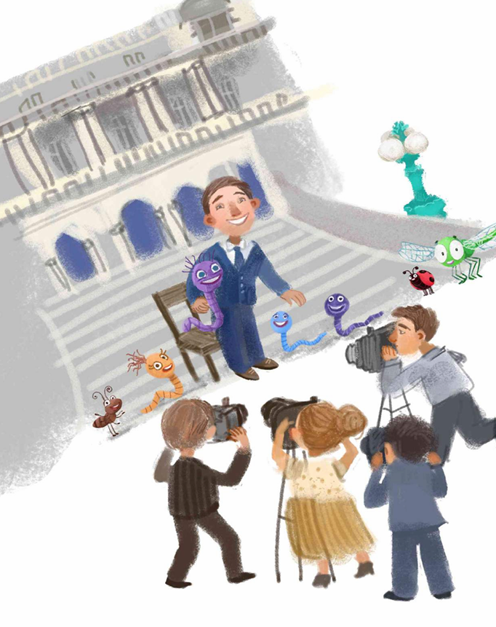
إختتام الحصة
قراءة إثرائية
أنشطة التوليف والدعم
الطلاقة
افتتاح الحصة
من يواصل القراءة؟
أُعْجِبَتْ أَمينَةُ ٱلْمَكْتَبَةِ بِشَغَفِ دودي بِــٱلْقِراءَةِ. أَخَذَتْها إِلى مَكْتَبَةِ كَبيرَةٍ. وَسُرْعانَ ما أَصْبَحَتْ دودي ٱلدّودَةَ ٱلْأَكْثَرَ قِراءَةً في ٱلْعالَمِ.

Slide 56
إختتام الحصة
قراءة إثرائية
أنشطة التوليف والدعم
الطلاقة
افتتاح الحصة
خذوا دفاتركم.

Slide 57
إختتام الحصة
قراءة إثرائية
أنشطة التوليف والدعم
الطلاقة
افتتاح الحصة
انقلوا البطاقة على دفاتركم. و امْلَؤُوها بما يناسب.
بِطاقَةُ ﭐلْقِراءَةِ
عُنْوانُ ﭐلْقِصَّةِ: ...........................................................
عَدَدُ صَفَحاتِها: ..........................................................
بَطَلُ ﭐلْقِصَّةِ : ............................................................

Slide 58
إختتام الحصة
قراءة إثرائية
أنشطة التوليف والدعم
الطلاقة
افتتاح الحصة
انقلوا البطاقة على دفاتركم. و امْلَؤُوها بما يناسب,
بِطاقَةُ ﭐلْقِراءَةِ
عُنْوانُ ﭐلْقِصَّةِ: اَلدّودَةُ ﭐلْقارِئَةُ
عَدَدُ صَفَحاتِها: 5
بَطَلُ ﭐلْقِصَّةِ : دودي

Slide 59
إختتام الحصة
قراءة إثرائية
أنشطة التوليف والدعم
الطلاقة
افتتاح الحصة
انقلوا شبكة كلمة " دودي"
تَقْرَأُ
دودي
…….
تُحِبُّ
…….

Slide 60
إختتام الحصة
قراءة إثرائية
أنشطة التوليف والدعم
الطلاقة
افتتاح الحصة
أَتْمِموا ملء الشبكة وركبوا جملا على غرار المثال.
ــــ دودي تَقْرَأُ ﭐلْكُتُبَ.
ــــ دودي تُحِبُّ .......................
ــــ دودي ...................................
ــــ دودي ..................................
تَقْرَأُ
دودي
…….
تُحِبُّ
…….

Slide 61
إختتام الحصة
قراءة إثرائية
أنشطة التوليف والدعم
الطلاقة
افتتاح الحصة
صححوا.
ــــ دودي تَقْرَأُ ﭐلْكُتُبَ.
ــــ دودي تُحِبُّ ﭐلْقِراءَة.
ــــ دودي تَخْتَبِئُ داخِلَ ﭐلصَّحيفَةِ .
ــــ دودي تَسْحَبُ ذَيْلَها .
تَقْرَأُ
دودي
تَسْحَبُ
تُحِبُّ
تَخْتَبِئُ

Slide 62
اختتام الحصة
اختتام الحصة
ماذا تعلمتم اليوم؟
واجباتكم المنزلية.

Slide 63
اختتام الحصة
قراءة إثرائية
أنشطة التوليف والدعم
الطلاقة
افتتاح الحصة
في هذه الحصة قمنا بمراجعة دروسنا . وقرأنا مجددا قصة الدودة القارئة. وأجبنا عن الأسئلة.

Slide 64
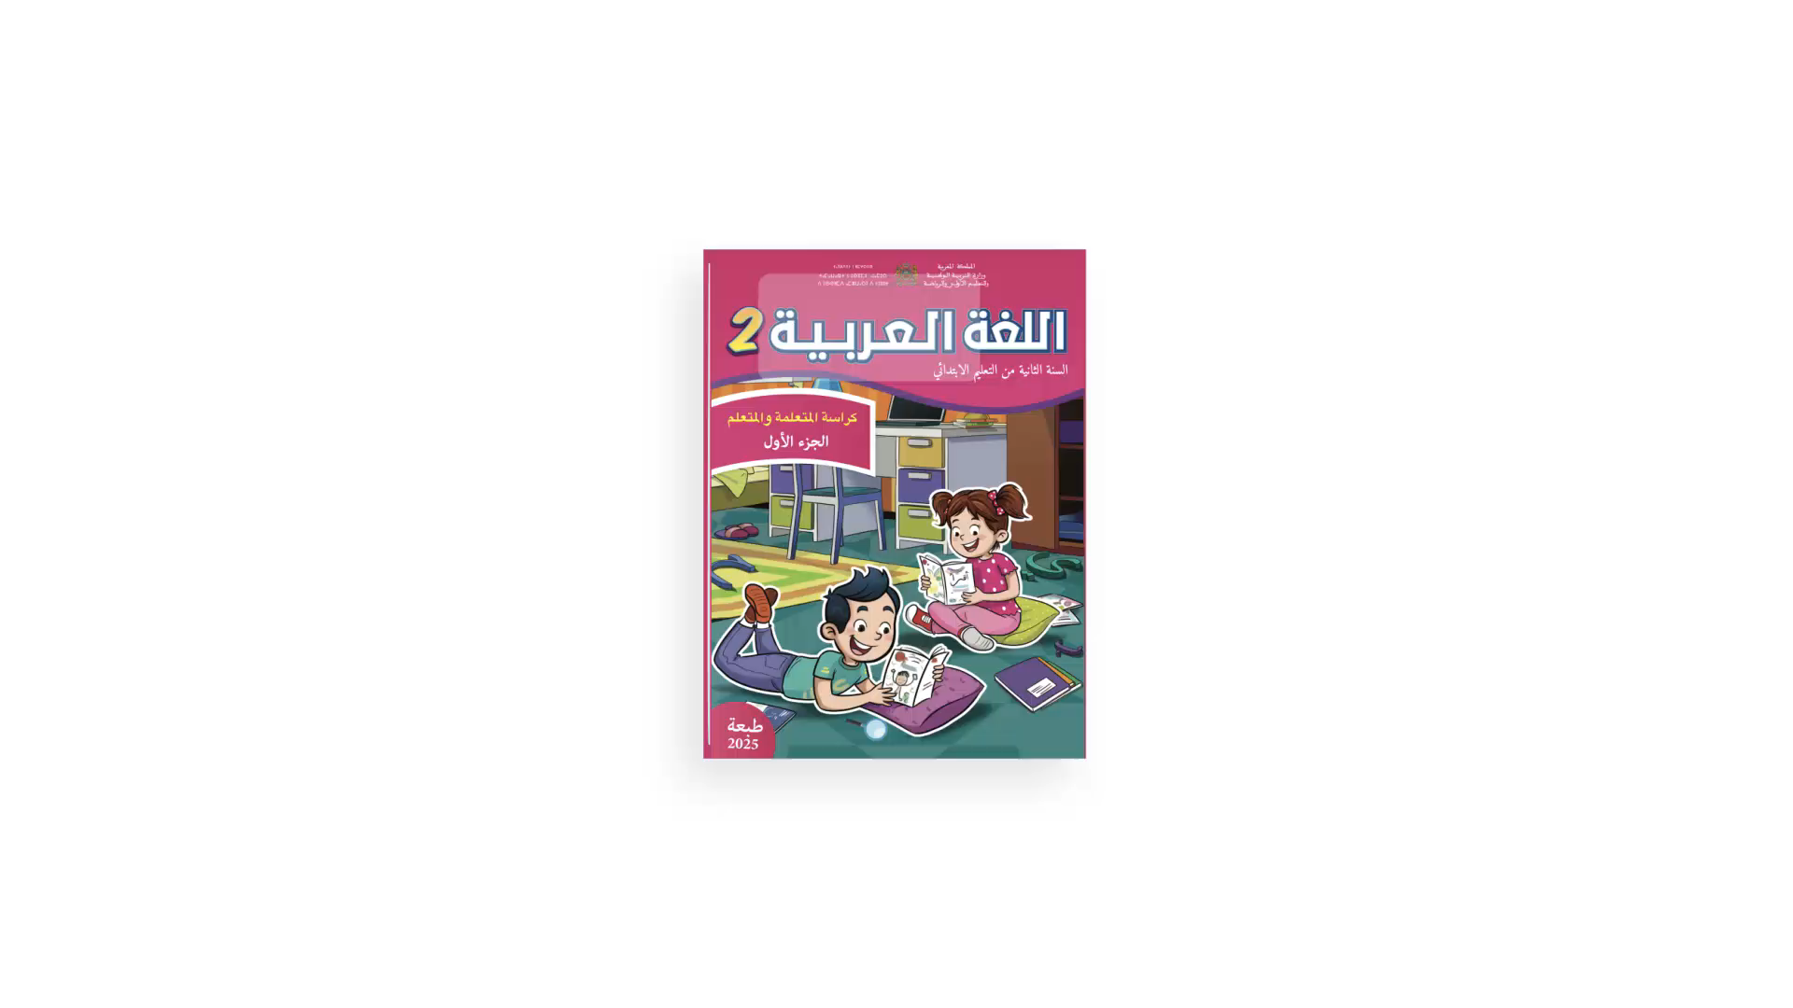
إلى اللقاء في الحصة المقبلة
اختتام الحصة
قراءة إثرائية
أنشطة التوليف والدعم
الطلاقة
افتتاح الحصة

Slide 65

بناء على إنجازات المتعلمين خلال الممارسة المستقلة
ما تقديرك لنسبة التحكم في هدف الدرس؟
تسجل النسبة على صفحة اليوم من مذكرة الأستاذ.

